Slide 1
DML
Matakuliah Basis Data DASAR & BASIS DATA LANJUT + Praktikum
Dosen Pengampu: Khoirul Umam, M.Kom
S1 TEKNIK Informatika STIKOM PGRI Banyuwangi

Slide 2
DML & Fungsinya
DML = Data Manipulation Language
Manipulasi data di dalam basis data
Pengambilan / pencarian
Penyimpanan / penyisipan
Pengubahan / pembaruan
Penghapusan

Slide 3
Perintah-Perintah DML
DML
INSERT
SELECT
UPDATE
DELETE
Penyimpanan
Penghapusan
Pengubahan
Pengambilan

Slide 4
Persiapan
Buatlah sebuah basis data baru (nama terserah Anda) dan buat sebuah tabel bernama mahasiswa dengan struktur sebagai berikut:
Nama Kolom | Tipe | Ukuran/ Spesifikasi
nim | CHAR | 10 (primary key)
nama | VARCHAR | 50
jenis_kelamin | ENUM | L/P
tempat_lahir | VARCHAR | 15
tanggal_lahir | DATE | -
alamat | TEXT | -
semester | INT | 2
CREATE TABLE mahasiswa(
nim CHAR(10) PRIMARY KEY,
nama VARCHAR(50),
jenis_kelamin ENUM(‘L’,’P’),
tempat_lahir VARCHAR(15),
tanggal_lahir DATE,
alamat TEXT,
semester INT(2)
);

Slide 5
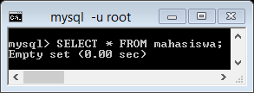
Menampilkan Seluruh Data di Dalam Tabel
SELECT * FROM nama_tabel;
Contoh:
Tampilkan seluruh data pada tabel mahasiswa
SELECT * FROM mahasiswa;
Tabel masih kosong

Slide 6
Menyimpan Data Satu Baris
INSERT INTO nama_tabel
VALUES (data1, data2, dst);
Contoh:
Masukkan data berikut ke dalam tabel mahasiswa:
nim | nama | jenis_kelamin | tempat_lahir | tanggal_lahir | alamat | semester
1000100101 | Ilham Afandi | L | Banyuwangi | 1997-8-6 | Jln. Widuri | 2
INSERT INTO mahasiswa
VALUES (‘1000100101’, ‘Ilham Afandi’, ‘L’, ‘Banyuwangi’, ‘1997-8-6’, ‘Jln. Widuri’, 2);

Slide 7
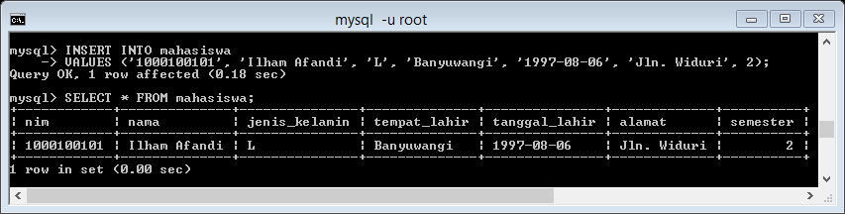
Implementasi

Slide 8
Menyimpan Data Lebih Dari Satu Baris
INSERT INTO nama_tabel
VALUES
(baris1_data1, baris1_data2, dst),
(baris2_data1, baris2_data2, dst),
(barisX_data1, barisX_data2, dst);

Slide 9
Contoh
Masukkan data berikut ke dalam tabel mahasiswa:
nim | nama | jenis_kelamin | tempat_lahir | tanggal_lahir | alamat | semester
1000100102 | Angga Wira | L | Bogor | 1997-1-17 | Jln. Borobudur | 2
1000100103 | Lusy Anggi | P | Banyuwangi | 1998-4-30 | Jln. Bima | 4
1000100104 | Pramita Ferdi | P | Surabaya | 1997-12-1 | Jln. Musi | 3
INSERT INTO mahasiswa
VALUES
(‘1000100102’, ‘Angga Wira’, ‘L’, ‘Bogor’, ‘1997-1-17’, ‘Jln. Borobudur’, 2),
(‘1000100103’, ‘Lusy Anggi’, ‘P’, ‘Banyuwangi’, ‘1998-4-30’, ‘Jln. Bima’, 4),
(‘1000100104’, ‘Pramita Ferdi’, ‘P’, ‘Surabaya’, ‘1997-12-1’, ‘Jln. Musi’, 3);

Slide 10
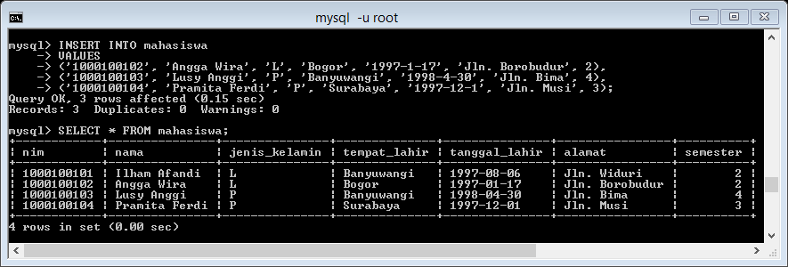
Implementasi

Slide 11
Menyimpan Data Pada Kolom Tertentu
INSERT INTO nama_tabel (nama_kolom1, nama_kolom2, dst)
VALUES (data1, data2, dst);
Contoh:
Simpan data berikut ke dalam tabel mahasiswa
nim | nama | jenis_kelamin
1000100105 | Arya Wicaksono | L
1000100106 | Dinda Ferdi | P
1000100107 | Wike Prahasti | P
INSERT INTO mahasiswa(nim, nama, jenis_kelamin)
VALUES
(‘1000100105’, ‘Arya Wicaksono’, ‘L’),
(‘1000100106’, ‘Dinda Ferdi’, ‘P’),
(‘1000100107’, ‘Wike Prahasti’, ‘P’);

Slide 12
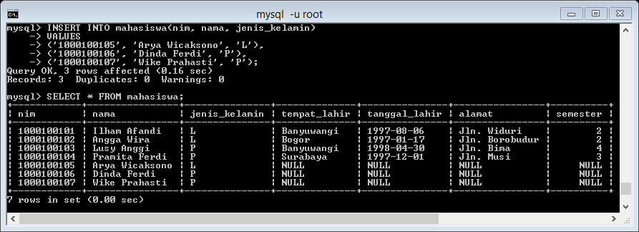
Implementasi

Slide 13
Bagaimana Agar Tidak Ada Null Value Di Dalam Tabel?
Menambahkan klausa NOT NULL saat pendeklarasian tabel
CREATE TABLE mahasiswa(
nim CHAR(10) PRIMARY KEY,
nama VARCHAR(50) NOT NULL,
jenis_kelamin ENUM(‘L’,’P’) NOT NULL,
tempat_lahir VARCHAR(15) NOT NULL,
tanggal_lahir DATE NOT NULL,
alamat TEXT NOT NULL,
semester INT(2) NOT NULL
);

Slide 14
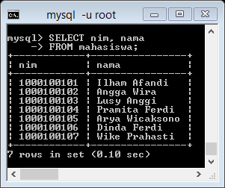
Menampilkan Data Pada Kolom Tertentu
SELECT nama_kolom1, nama_kolom2, dst
FROM nama_tabel;
Contoh:
Tampilkan data nim dan nama mahasiswa
SELECT nim, nama
FROM mahasiswa;

Slide 15
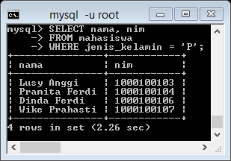
Menampilkan Data dengan Kriteria Tertentu
SELECT nama_kolom
FROM nama_tabel
WHERE kriteria;
Contoh:
Tampilan nama dan nim mahasiswa yang berjenis kelamin perempuan
SELECT nama, nim
FROM mahasiswa
WHERE jenis_kelamin = ‘P’;

Slide 16
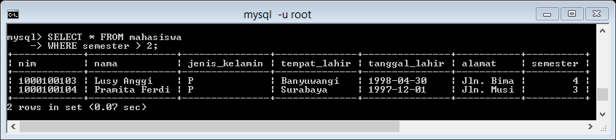
Contoh Kasus
Tampilkan seluruh data mahasiswa di atas semester 2
SELECT * FROM mahasiswa
WHERE semester > 2;

Slide 17
Operator Relasional
=
Sama dengan
>
<
Kurang dari
>=
<=
Kurang dari atau sama dengan
<>
Lebih dari
Lebih dari atau sama dengan
Tidak sama dengan

Slide 18
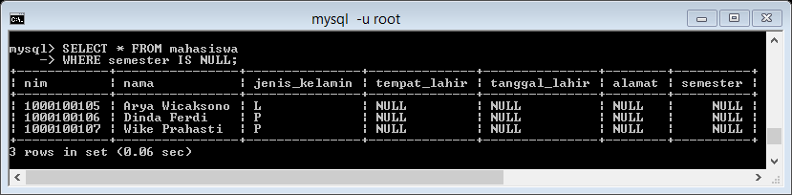
Contoh Kasus
Tampilkan seluruh data mahasiswa yang semesternya masih belum diketahui
SELECT * FROM mahasiswa
WHERE semester IS NULL;

Slide 19
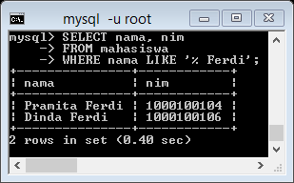
Contoh Kasus
Tampilkan nama dan nim mahasiswa yang bermarga Ferdi (namanya diakhiri oleh kata “Ferdi”)
SELECT nama, nim
FROM mahasiswa
WHERE nama LIKE ‘% Ferdi’;
Wildcard %
Makna:
Karakter apa pun dengan panjang/jumlah berapa pun

Slide 20
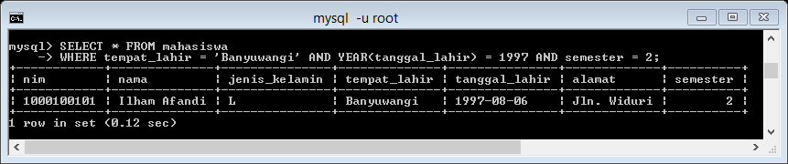
Contoh Kasus
Tampilkan data mahasiswa yang lahir di kota Banyuwangi pada tahun 1997 dan saat ini sedang menempuh semester ke-2
SELECT * FROM mahasiswa
WHERE tempat_lahir = ‘Banyuwangi’ AND YEAR(tanggal_lahir) = 1997 AND semester = 2;

Slide 21
Operator Boolean
OR
AND
XOR
NOT

Slide 22
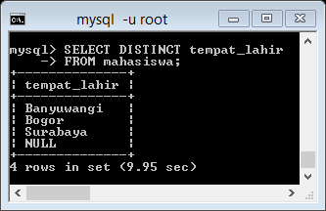
Mengeliminasi Data Kembar
SELECT DISTINCT nama_kolom
FROM nama_tabel;
Contoh:
Tampilkan daftar tempat kelahiran mahasiswa
SELECT DISTINCT tempat_lahir
FROM mahasiswa;

Slide 23
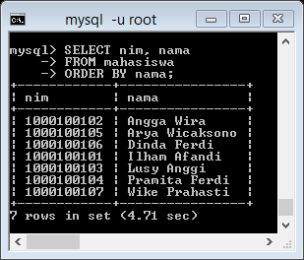
Mengurutkan Data
SELECT nama_kolom
FROM nama_tabel
ORDER BY nama_kolom [DESC];
Digunakan saat pengurutan secara descending
Contoh:
Tampilkan data nim dan nama mahasiswa dan urutkan berdasarkan nama secara ascending
SELECT nim, nama
FROM mahasiswa
ORDER BY nama;

Slide 24
Mengubah Data
UPDATE nama_tabel
SET nama_kolom1 = data_baru1,
nama_kolom2 = data_baru2,
dst
WHERE kondisi;
UPDATE mahasiswa
SET tempat_lahir = ‘Bandung’,
tanggal_lahir = ‘1999-6-10’,
alamat = ‘Jln. Widuri’,
semester = 1
WHERE nim = ‘1000100105’;
Contoh:
Ubah data milik mahasiswa dengan nim 1000100105 sehingga tempat lahirnya menjadi Bandung, tanggal lahirnya menjadi 10 Juni 1999, alamatnya menjadi Jln. Widuri, dan semesternya menjadi 1

Slide 25
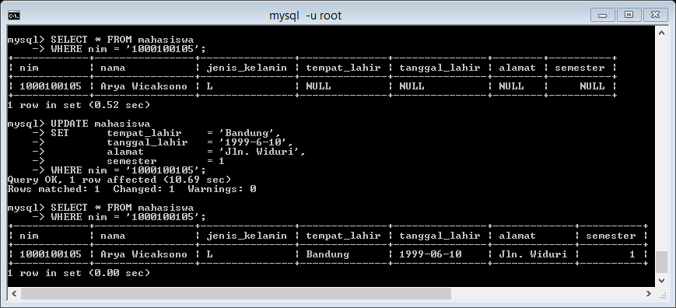
Implementasi

Slide 26
Menghapus Data
DELETE FROM nama_tabel
WHERE kondisi;
Contoh:
Hapus data mahasiswa dengan nim 1000100103
DELETE FROM mahasiswa
WHERE nim = ‘1000100103’;

Slide 27
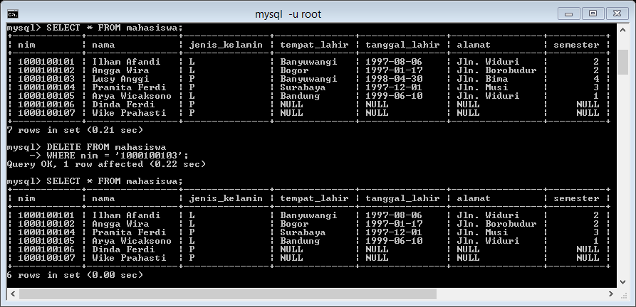
Implementasi

